Slide 1
ESCENARIO DE RIESGO
IDENTIFICACIÓN DE PROBABLES LOCALIDADES AFECTADAS
PRONÓSTICO DE PRECIPITACIONES 31/12/2017 (16:00 HORAS)

Slide 3
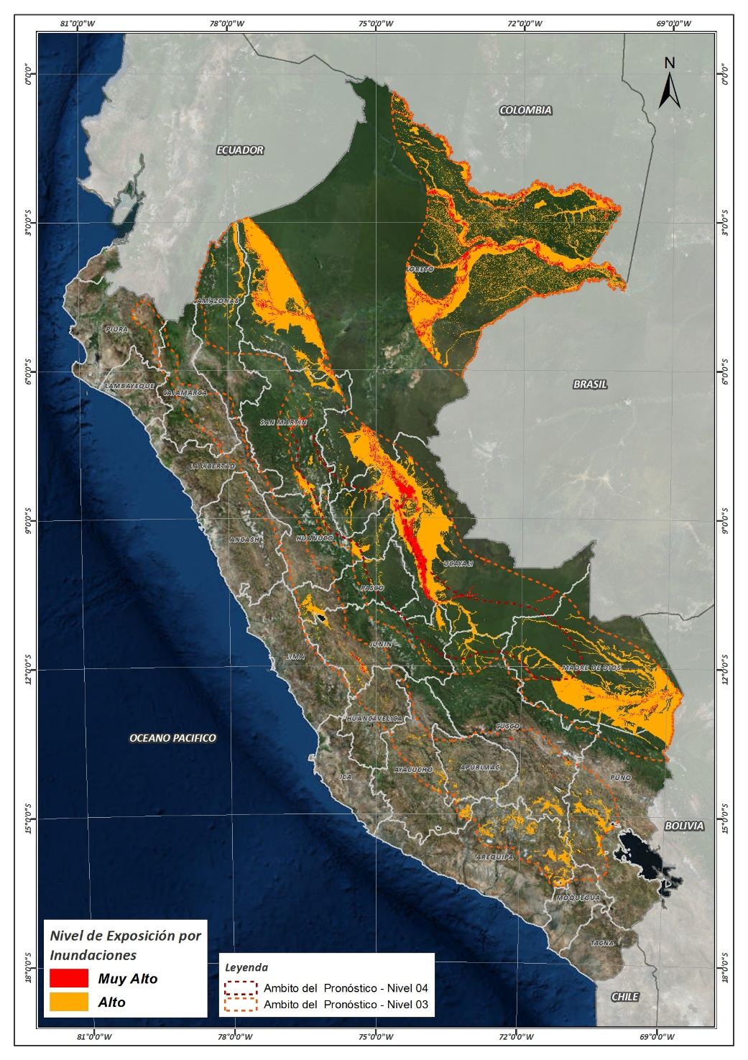
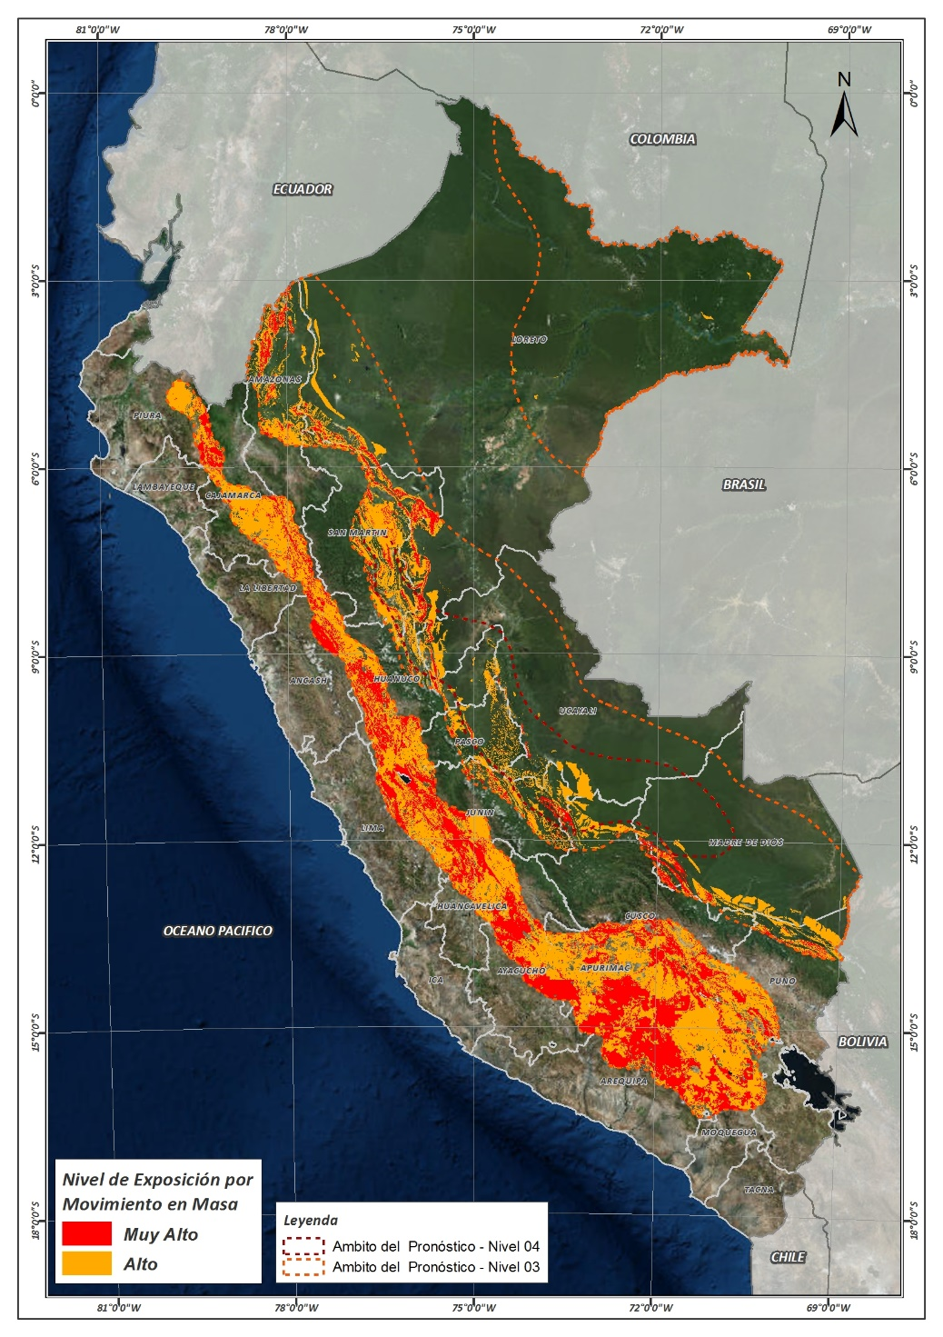
Mapa de exposición alta por INUNDACION Según el Pronóstico de Lluvias
Mapa de exposición alta por MOVIMIENTOS EN MASA Según el Pronóstico de Lluvias

Slide 4
Distritos expuestos por Inundación
NRO | DEPARTAMENTOS | CANTIDAD DE DISTRITOS
1 | AMAZONAS | 5
2 | APURIMAC | 9
3 | AREQUIPA | 25
4 | AYACUCHO | 25
5 | CAJAMARCA | 8
6 | CUSCO | 47
7 | HUANCAVELICA | 14
8 | HUANUCO | 18
9 | JUNIN | 59
10 | LA LIBERTAD | 1
11 | LIMA | 1
12 | LORETO | 38
13 | MADRE DE DIOS | 8
14 | PASCO | 12
15 | PIURA | 1
16 | PUNO | 37
17 | SAN MARTIN | 41
18 | UCAYALI | 13
 | Total general | 354

Slide 5
Distritos expuestos por Inundación

Slide 6
Población expuesta por inundación
NRO | DEPARTAMENTOS | POBLACION TOTAL
1 | AMAZONAS | 19,858
2 | APURIMAC | 160
3 | AREQUIPA | 11,643
4 | AYACUCHO | 7,754
5 | CAJAMARCA | 7,448
6 | CUSCO | 396,573
7 | HUANCAVELICA | 18,240
8 | HUANUCO | 86,096
9 | JUNIN | 584,561
10 | LA LIBERTAD | 437
11 | LIMA | 16
12 | LORETO | 646,513
13 | MADRE DE DIOS | 83,311
14 | PASCO | 43,736
15 | PIURA | 497
16 | PUNO | 93,823
17 | SAN MARTIN | 242,655
18 | UCAYALI | 354,119
 | Total general | 2,597,440

Slide 7
Población expuesta por inundación

Slide 8
Distritos expuestos por movimiento en masa
NRO | DEPARTAMENTOS | CANTIDAD DE DISTRITOS
1 | AMAZONAS | 13
2 | ANCASH | 41
3 | APURIMAC | 79
4 | AREQUIPA | 37
5 | AYACUCHO | 72
6 | CAJAMARCA | 75
7 | CUSCO | 95
8 | HUANCAVELICA | 66
9 | HUANUCO | 70
10 | JUNIN | 115
11 | LA LIBERTAD | 26
12 | LAMBAYEQUE | 1
13 | LIMA | 12
14 | LORETO | 9
15 | MADRE DE DIOS | 4
16 | MOQUEGUA | 4
17 | PASCO | 25
18 | PIURA | 15
19 | PUNO | 45
20 | SAN MARTIN | 53
21 | UCAYALI | 5
 | Total general | 823

Slide 9
Distritos expuestos por Movimientos en Masa

Slide 10
Población expuesta por Movimientos en Masa
NRO | DEPARTAMENTOS | POBLACION TOTAL
1 | AMAZONAS | 22,541
2 | ANCASH | 100,446
3 | APURIMAC | 280,845
4 | AREQUIPA | 56,801
5 | AYACUCHO | 363,175
6 | CAJAMARCA | 791,268
7 | CUSCO | 800,166
8 | HUANCAVELICA | 384,924
9 | HUANUCO | 355,433
10 | JUNIN | 907,192
11 | LA LIBERTAD | 142,353
12 | LAMBAYEQUE | 6,124
13 | LIMA | 5,140
14 | LORETO | 7,683
15 | MADRE DE DIOS | 2,329
16 | MOQUEGUA | 6,409
17 | PASCO | 195,330
18 | PIURA | 80,219
19 | PUNO | 203,806
20 | SAN MARTIN | 217,037
21 | UCAYALI | 22,000
 | Total general | 4,951,221

Slide 11
Población expuesta por Movimientos en Masa

Slide 12
Consultas:
soporte-sigrid@cenepred.gob.pe

